Slide 1
Základní škola a Mateřská škola, Jilemnice, Komenského 103, příspěvková organizace
Autor: Mgr. Kadavá Jana
Název: VY_32_INOVACE_3A_18_Pole_živočichové
Téma: Ekosystémy
Datum tvorby: únor 2013
Číslo projektu: OP VK 1.4 70839921

Slide 2
Vzdělávací oblast: | Člověk a příroda
Anotace: | Digitální učební materiál seznamuje žáky
 | interaktivní formou s tématem živočichové
 | na poli. Výkladová část obsahuje živočichy
 | rozdělené na hmyz, ptáky a savce. Podle
 | obrázku žáci poznávají živočichy a dopisují
 | podle hypertextového odkazu i-perem rodové
 | i druhové jméno. Druhá část obsahuje
 | opakovací testové otázky. Žáci zakroužkují
 | správnou odpověď. Po kliknutí se zobrazí
 | kontrola.
Druh učebního materiálu: | Prezentace
Stupeň a typ vzdělání: | základní vzdělávání žáků s LMP, II.stupeň
Cílová skupina: | 11 – 12 let

Slide 3
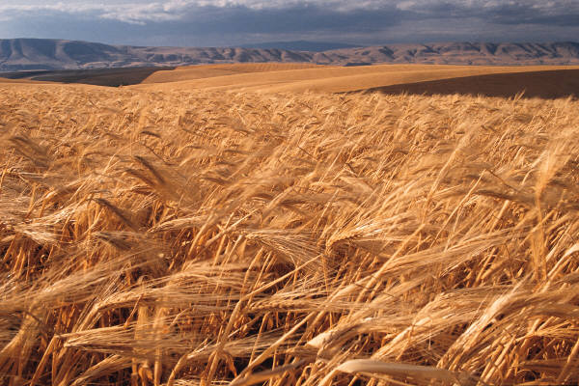
ŽIVOČICHOVÉ NA POLI
Pole jsou domovem i celé řady živočichů.
Mezi polními rostlinami najdeme i velké množství hmyzu.
Obratlovci i bezobratlí jsou většinou býložraví, např. zajíc polní, hraboš polní, cvrček polní nebo mandelinka bramborová.
Semena, plody, zelené části rostlin a hmyz jsou potravou bažanta obecného, koroptve nebo křepelky polní.
Nad polem můžeme často vidět kroužit dravé ptáky např. káně lesní nebo poštolku obecnou.

Slide 4
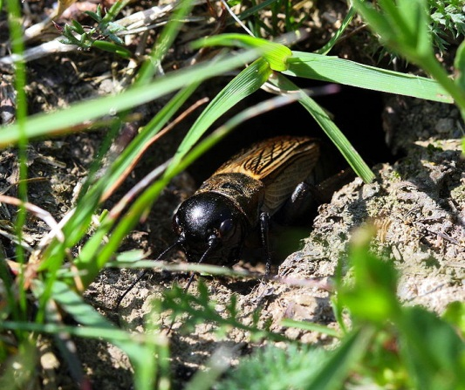
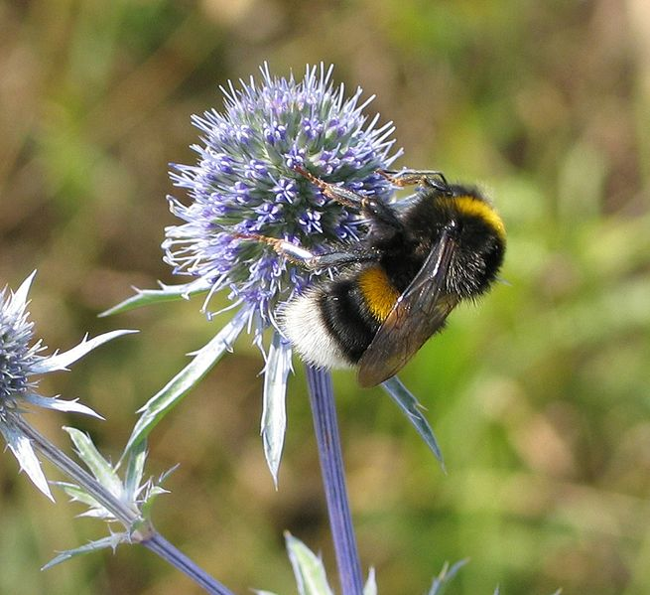
HMYZ
Cvrček polní žije na travnatých stráních, suchých loukách a polích. Na mezi nebo na okraji pole si sameček vyhrabává podzemní chodbičky, u jejichž vchodu se pak ozývá známým cvrkáním. Zvuky vyluzuje třením předních křídel o sebe. Cvrkáním si cvrček označuje svoje území, zahání ostatní samečky a láká samičky k páření. Cvrček je všežravec.
Čmeláci opylovávají květy už velmi brzy na jaře. V mnoha případech tak zachraňují zemědělcům úrodu a pro časně kvetoucí druhy jsou nezbytní. Čmeláci mají mnohem delší sosák než včely, a proto dokážou opylovat i květy, do kterých by se včely nikdy nedostaly. Jsou proto velmi užiteční např. při opylování jetele.

Slide 5
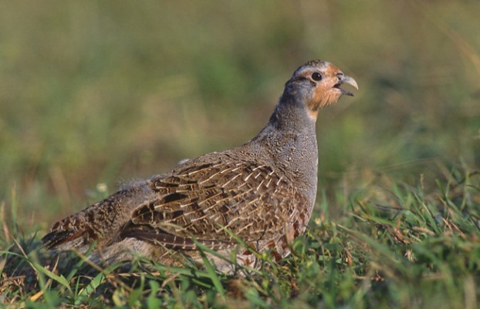
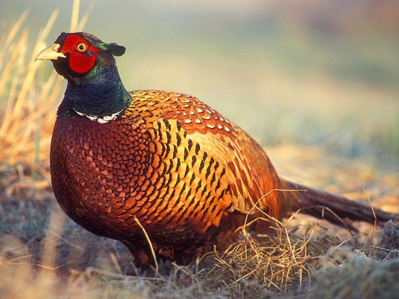
PTÁCI
Koroptve žijí trvale v párech. Potravu koroptví tvoří hlavně semena, části rostlin a hmyz. Koroptve jsou velmi užitečné, protože sbírají škodlivý hmyz např. mandelinku bramborovou a semena plevelů.
Bažanti se téměř stále zdržují na zemi a létají jen při nebezpečí. Na polích a loukách sbírají semena, plody, zelené části rostlin a hmyz. Ničí tak řadu živočišných škůdců např. mandelinku bramborovou. Přespávají na stromech, kde se ukrývají před nepřáteli.

Slide 6
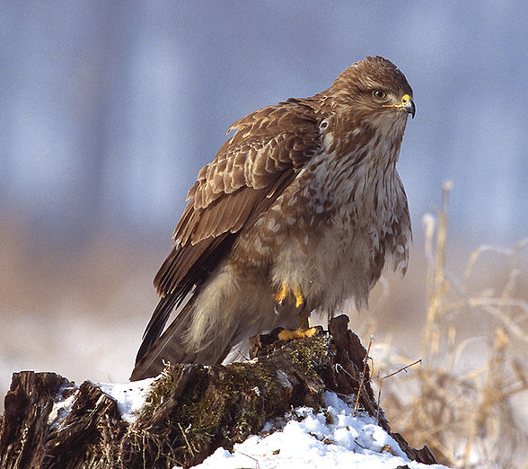
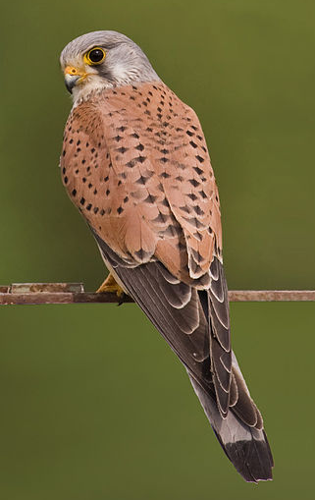
DRAVCI
Káně lesní patří k našim nejběžnějším dravcům. Tento statný pták měří v rozpětí až 130 cm. Její nejdůležitější potravou jsou hraboši a myši, loví ale i ještěrky, hady a větší hmyz. Káně je velmi užitečný pták, denně dokáže ulovit až třicet hrabošů a myší.
Je velká jako holub. Charakteristický je pro ni třepotavý let, díky němuž se ve vzduchu dokáže udržet prakticky na jednom místě a pátrá po kořisti na zemi. Poštolka má velmi bystrý zrak. Její hlavní potravou jsou hraboši, myši a hmyz.

Slide 7
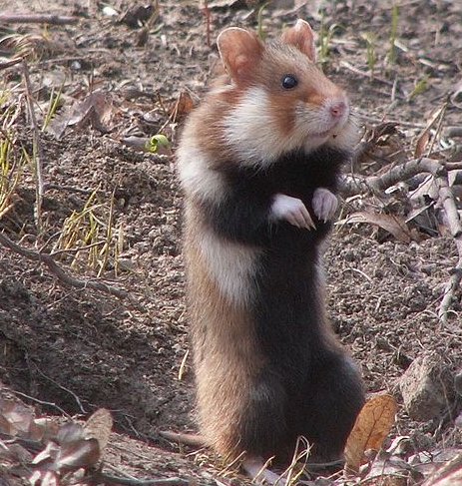
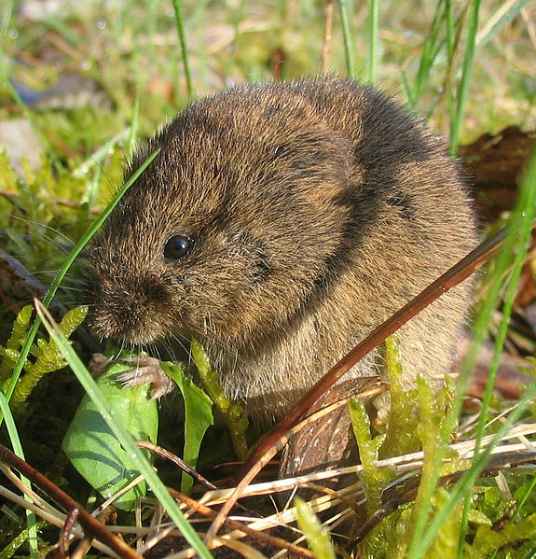
SAVCI
Křeček polní je hlodavec velký asi jako morče. Pod zemí si vyhrabává doupě. Do zásobárny si ukládá zásoby obilí na zimu. Do ní je přenáší v objemných lícních torbách. Potravu si obstarává až po setmění. Kromě obilí žere i žížaly, hmyz a drobné zemní hlodavce.
Při zajišťování zásob na zimu je jeden hraboš schopen nashromáždit až 1 kg obilí. V zimě se živí kořínky, ale i kůrou stromů. Za jeden rok může mít jedna samice i přes 80 mláďat. Při přemnožení způsobují veliké škody na porostech jetele, vojtěšky, obilí, okopanin a zeleniny. Hraboše loví mnoho šelem a dravců.

Slide 8
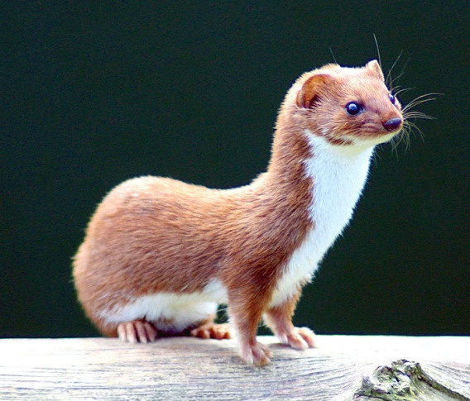
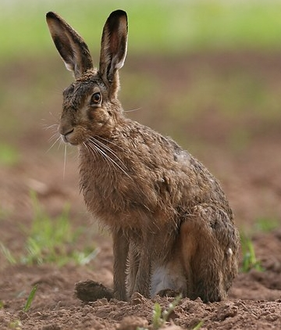
SAVCI
Je to naše nejmenší šelma. Loví hlavně v noci. Její potravu tvoří drobní hlodavci, zvláště hraboši polní, které loví v jejich norách. Velcí samci však dokáží ulovit i králíka nebo zajíce.
Má velmi dlouhé ušní boltce, díky nimž velmi dobře slyší. Žije většinou samotářsky. Také vyhledává pole se zeleninou, cukrovkou nebo vojtěškou. V zimě může způsobit škody okusem kůry stromků.

Slide 9
Přiřaď k živočichům jejich druhové jméno:
Čmelák
Koroptev
Bažant
Hraboš
Lasice
kolčava
zemní
obecný
polní
obecná

Slide 10
Zakroužkuj správný název:
cvrček polní
čmelák zemní
vosa obecná

Slide 11

Zakroužkuj správný název:
káně lesní
poštolka obecná
koroptev polní

Slide 12
Zakroužkuj správný název:
sysel obecný
křeček polní
kuna lesní

Slide 13
Zakroužkuj správný název:
kuna kolčava
křeček polní
lasice kolčava

Slide 14
Použité zdroje:
STORCH, Herold. wikipedie.cz [online]. [cit. 2.2.2013]. Dostupný na WWW: http://commons.wikimedia.org/wiki/File:Feldgrille_6251.JPG
BEZ. wikipedie.cz [online]. [cit. 2.2.2013]. Dostupný na WWW: http://cs.wikipedia.org/wiki/Soubor:Bombus_terrestris1_trzmiel_ziemny_small.jpg
SZCZEPANEK, Marek. wikipedie.cz [online]. [cit. 2.2.2013]. Dostupný na WWW: http://cs.wikipedia.org/wiki/Soubor:Perdix_perdix_%28Marek_Szczepanek%29.jpg
LUKASIK, Lukasz. wikipedie.cz [online]. [cit. 2.2.2013]. Dostupný na WWW: http://cs.wikipedia.org/wiki/Soubor:Phasianus_colchicus_2_tom_%28Lukasz_Lukasik%29.jpg
BEZ. wikipedie.cz [online]. [cit. 2.2.2013]. Dostupný na WWW: http://cs.wikipedia.org/wiki/Soubor:Wachtel_in_Haltung_clipped.jpg
LUKASIK, Lukasz. wikipedie.cz [online]. [cit. 2.2.2013]. Dostupný na WWW: http://cs.wikipedia.org/wiki/Soubor:Buteo_buteo_1_%28Lukasz_Lukasik%29.jpg
TREPTE, Andreas. wikipedie.cz [online]. [cit. 2.2.2013]. Dostupný na WWW: http://cs.wikipedia.org/wiki/Soubor:Common_kestrel_falco_tinnunculus.jpg
KATANSKI. wikipedie.cz [online]. [cit. 2.2.2013]. Dostupný na WWW: http://commons.wikimedia.org/wiki/File:Hamster.jpg?uselang=cs
BEZ. wikipedie.cz [online]. [cit. 2.2.2013]. Dostupný na WWW: http://cs.wikipedia.org/wiki/Soubor:Feldmaus_Microtus_arvalis.jpg
LOW, Keven. wikipedie.cz [online]. [cit. 2.2.2013]. Dostupný na WWW: http://cs.wikipedia.org/wiki/Soubor:Mustela_nivalis_-British_Wildlife_Centre-4.jpg
HELLWIG, Hans-Jörg. wikipedie.cz [online]. [cit. 2.2.2013]. Dostupný na WWW: http://cs.wikipedia.org/wiki/Soubor:01-sfel-08-009a_-_crop.jpg

